Slide 1
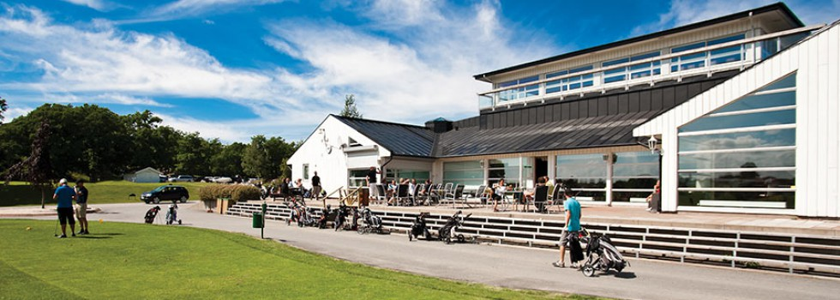
Regelkväll
Kungälv-Kode GK

Slide 2
Lite regelkunskap.
Några viktiga regler
Inriktning Slagspel. Matchspel kan ha något andra regler
Regelkommitten KKGK
Lennart Alette Sten Johansson
Bengt Lindén

Slide 3
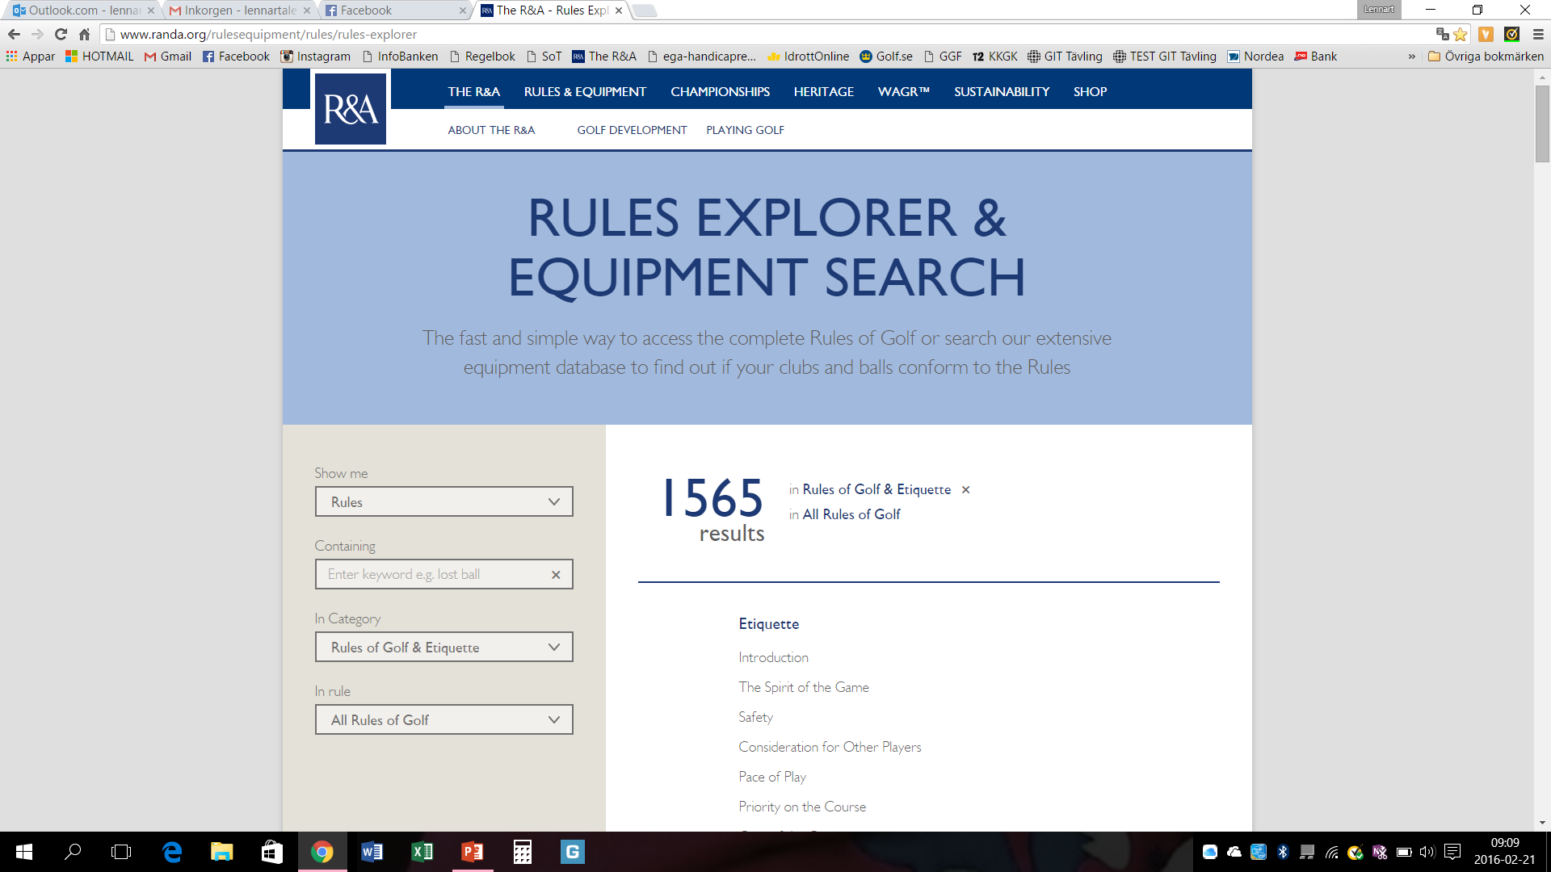
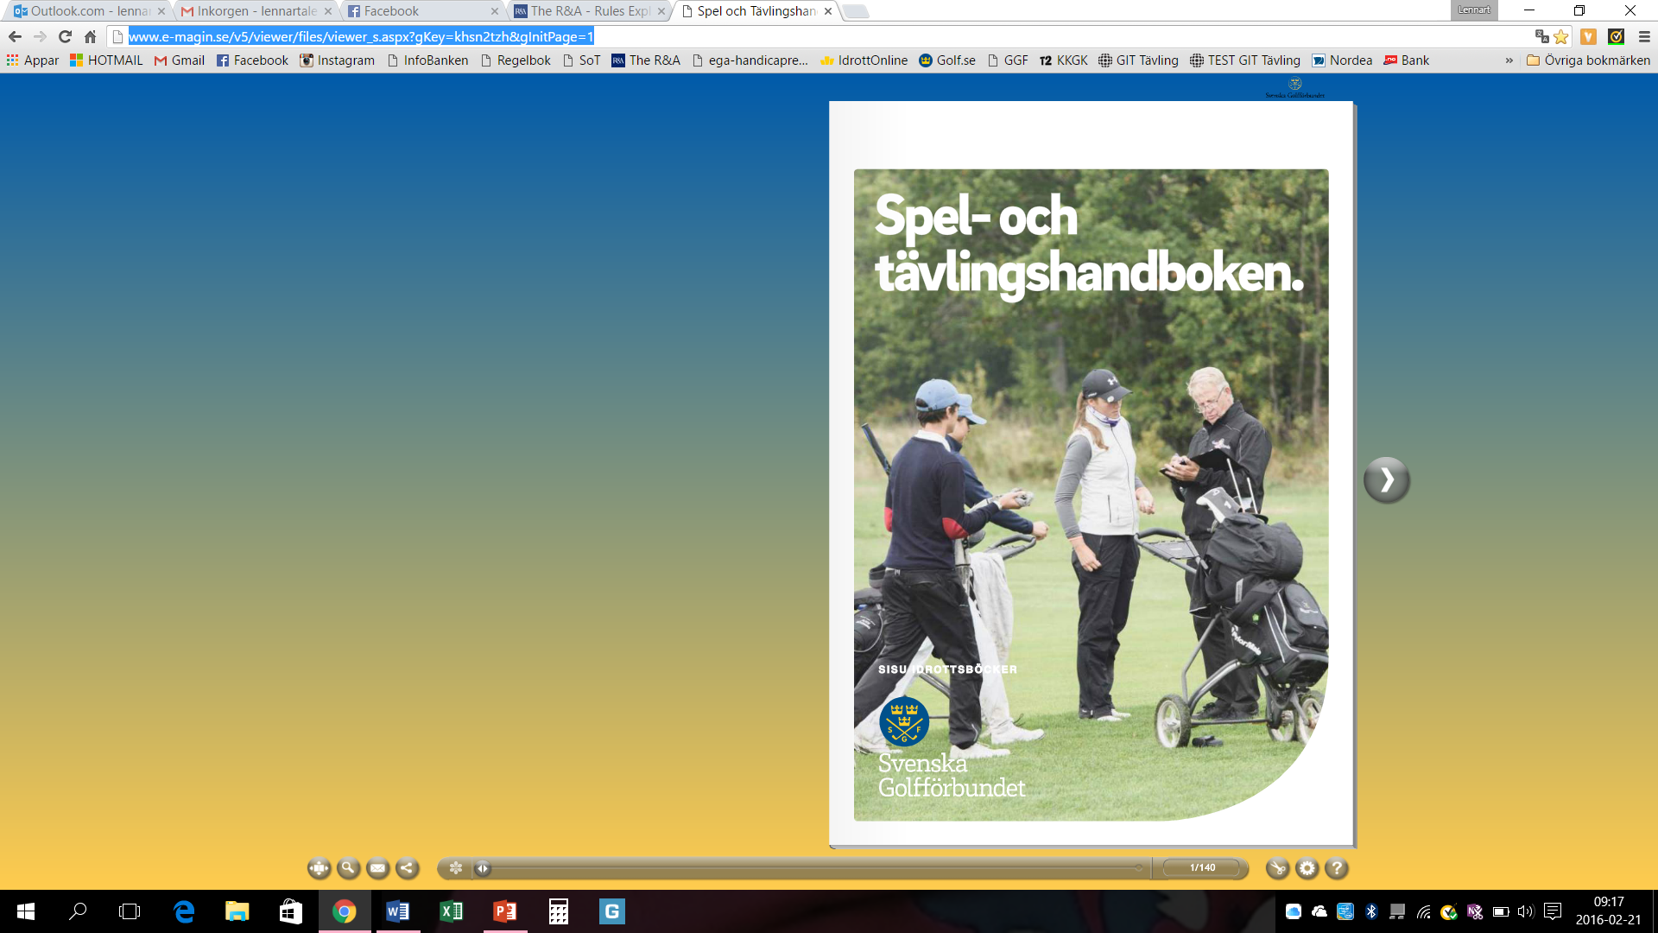
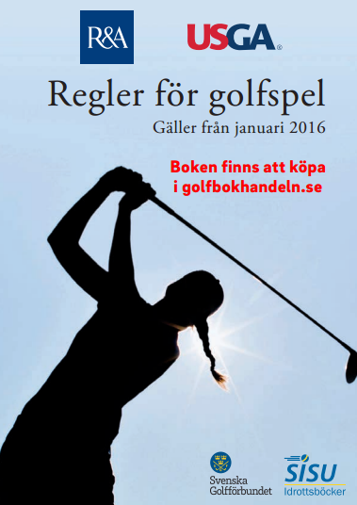
Adresser till våra regelböcker
http://www.randa.org/rulesequipment/rules/rules-explorer
http://www.e-magin.se/v5/viewer/files/viewer_s.aspx?gKey=khsn2tzh&gInitPage=1
http://www.golf.se/globalassets/regler-och-handicap/regler-for-golfspel-2016.pdf

Slide 4
Regeländringar 2016
Förbud mot att förankra klubban i samband med ett slag
Som meddelades i maj 2013 införs en ny Regel 14-1b Förankring av klubban*. Förankring av klubban förbjuds antingen "direkt" eller genom att använda en "fästpunkt" för att slå ett slag.
Plikten är förlusten av hålet i matchspel eller två slag i slagspel.
* Gäller alla klubbor!

Slide 5
Förankring av klubba
Tillåtet Ej Tillåtet

Slide 6
Regeländringar 2016
Förändring av regel 18-2b Boll som rör sig efter adressering
Detta innebär att om en boll i vila rör sig efter att spelaren adresserat den, är spelaren inte längre automatiskt skyldig till att ha orsakat att bollen har rört sig. Ett slags plikt enligt Regel 18-2 skall endast användas när fakta visar att spelaren har orsakat att bollen rört sig.

Slide 7
Regeländringar 2016
Förändringar gällande diskvalifikation för att ha lämnat in ett scorekort med felaktig (för låg) score. Regel 6-6d.
Om man missat att inkludera ett pliktslag som spelaren inte kände till innan han lämnade in scorekortet får spelaren istället för diskvalifikation regelbrottets plikt + ytterligare två pliktslag.

Slide 8
Regeländringar 2016
Modifiering av plikt för Användning av Konstlade hjälpmedel, ovanlig utrustning och ovanligt användande av utrustning.
Plikten då en spelare första gången bryter mot Regel 14-3 under en rond ändras så att spelaren istället för att diskvalificeras, förlorar hålet i matchspel eller får två slags plikt i slagspel. Om spelaren fortsätter att bryta mot regeln under ronden är plikten även fortsättningsvis diskvalifikation.
Ovanstående är de viktigaste förändringarna i reglerna för 2016, men det finns andra förtydliganden eller redaktionella ändringar, som syftar till att göra vissa regler lättare för spelaren att tolka och förstå.

Slide 9
Viktigt att tänka på
Att kunna reglerna och använda dem rätt kan betyda klara fördelar för dig som spelare.
Nya regelboken 2016

Slide 10
Regelboken
Viktiga avsnitt i början:
Ändringar. Användning av boken. Snabb vägledning i golf. Etikett. Definitioner.
Innehåll:
Alla regler. 34 stycken se registret i bokens början
Index längst bak i boken. Används för att söka definitioner och benämningar
Ex: En klubba är skadad, får spelaren använda den?
Nyckelord: sök på ”Klubbor” – sök sedan underrubriken ”skadad”.
(Regel 4-3)
Plikten för brott mot en regel (2 slag) står alltid efter respektive regel.
Varning! Om plikten är 1 slag står det alltid inne i texten.

Slide 11
Golfbanan – definitioner
Banan: är hela området innanför de gränser som fastställts av
Tävlingsledningen
Spelfältet: är banans hela område utom:
a. Tee och green på det hål som spelas
b. Alla hinder på banan
Hinder: är varje bunker eller vattenhinder
Fairway: är det kortklippta området mellan Tee och Green.
Rough/Semi-Rough är det högre klippta områden utanför fairway
Green: är all mark på det hål som spelas som särskilt iordningställts för puttning
Tee: är den plats där spelet börjar

Slide 12
Klubbor – regel 4
Spelaren får inte starta en rond med fler än 14 klubbor
En klubba kan inte förklaras ur spel före ronden och sedan medföras
En övertalig klubba måste förklaras ur spel när upptäckten sker under ronden
Plikt: 2 slag per hål men max plikt per rond 4 slag.

Slide 13
Klubbor – fortsättning
Du får lov att:
Komplettera med upp till 14 klubbor under ronden om du startade med färre så länge du inte fördröjer spelet
Använda en skadad klubba under resten av ronden om den skadats under spelets normala gång eller få den skadade klubban lagad om du inte fördröjer spelet eller, om klubban är oduglig för spel, ersätta den med vilken klubba som helst
Med din partner spela med gemensamma klubbor så länge antalet tillsammans inte överstiger 14
(Klubba sönderslagen på annat sätt under fastställd rond ex.vis i vredesmod får inte användas eller ersättas. Plikt för brott mot regel 4-3b medför diskvalifikation).

Slide 14
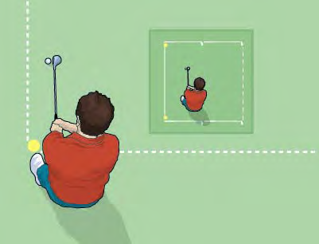
Tee –definitionen – regel 11
Tee är ett rektangulärt område
av två klubblängders djup vars
framkant och sidor bestäms av
två tee - markeringar.
En boll är utanför tee när hela
bollen är utanför tees gränser.
Obs att gränsen går vid utsidan av markeringen

Slide 15
Tee, den plats där spelet börjar – regel 11
Om du spelar en boll utanför tee eller från fel tee måste du med 2 slags plikt, rätta felet och spela från tee.
Slagen du slog utanför eller från fel tee räknas inte.
OBS! Kommer du försent till start (inom 5 min) 2 slags plikt. Mer än 5 min diskning

Slide 16
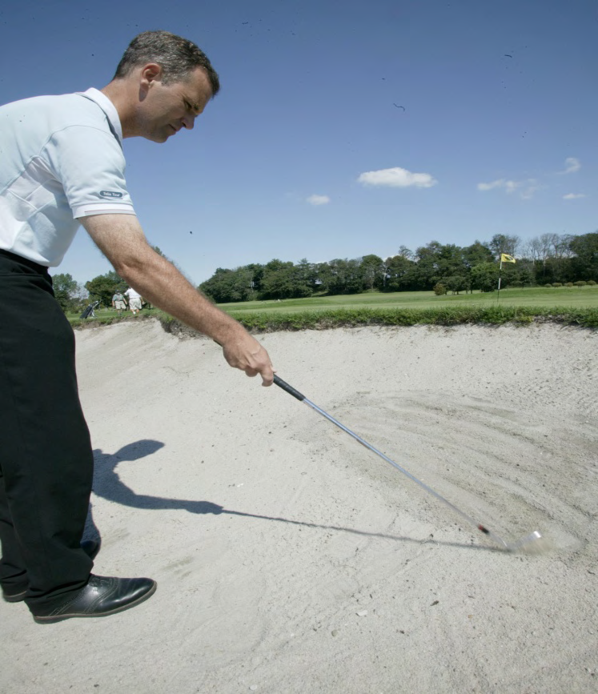
Leta och identifiera bollen – regel 12
Spelaren får var som helst på
banan vidröra högt gräs och
annat växande när han letar
efter bollen så länge han inte
förbättrar läget
I hinder får spelaren med
klubban eller på annat sätt
känna eller med krattan söka
efter bollen i sand
Om bollen rubbas ska den
återplaceras utan plikt

Slide 17
Identifiering av bollen – regel 12-2
Detta säger regeln:
1. Meddela markören eller
medtävlaren innan
2. Låt markören eller
medtävlaren närvara
3. Markera bollen
4. Lyft den - utan att göra ren den
5. Lägg tillbaka bollen vid
markeringen.
Rör inte bollen!
- om den går att identifiera utan
att lyftas, även om du följer
punkt 1-3
- peta, snurra eller lyft den inte
innan du följt punkt 1-3
- be ingen annan lyfta den utan
att följa punkt 1-3
Plikt: 1 slag vid regelbrott

Slide 18
Bollen spelas som den ligger - regel 13.
Bollen måste spelas som den ligger om inte reglerna föreskriver något annat.
En spelare får inte förbättra
Bollens läge
Området för stans och sving
Sin spellinje
Det område där han skall droppa eller placera sin boll. Se dock regel 23 o 24
Han får inte.
Pressa klubban mot marken. (Men får grunda klubban helt lätt)
Flytta, böja eller bryta något växande eller fast. (Men får ta en naturlig stans och slå en normal baksving och slag.)
Jämna ut marken
Ta bort dagg, rimfrost eller vatten.
Han får.
- När som helst vidröra gräs, buskar, träd och hindrande föremål.

Slide 19
Spel på fel boll - regel 15.
Fel boll är varje boll utom spelarens.
2 slags plikt om spelaren slår ett eller flera slag på fel boll.
Felet måste rättas till innan han slår ett slag på nästa tee.
Annars diskvalificering.
Om spelaren går tillbaka och letar men inte hittar sin boll inom 5 min gäller dessutom ”Regel 27 Förlorad boll” med spel från föregående plats och ytterligare ett slags plikt.

Slide 20
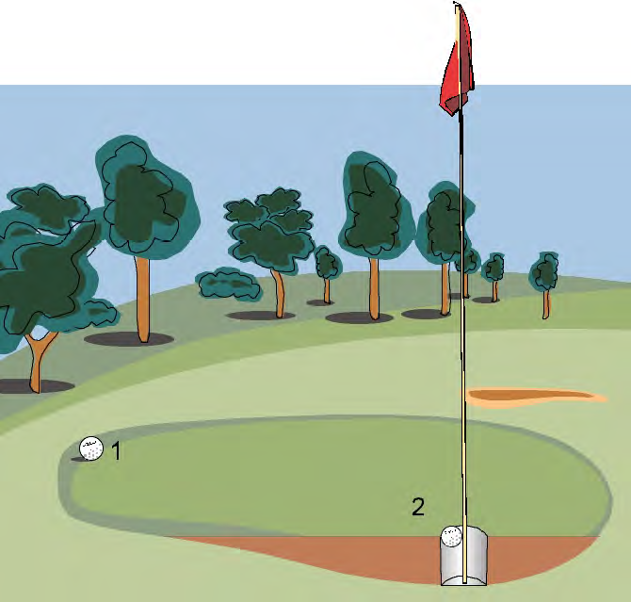
Green - regel 16
• När är bollen på green?
När någon del av bollen rör greenytan
• När är bollen hålad?
När hela bollen är nere i hålet. Hänger pollen mot flaggstången är det tillåtet att utan plikt försiktigt flytta stången så att bollen faller ned.

Slide 21
Green – regel 16
På green får du:
Ta bort sand, lös jord, hindrande föremål och lösa naturföremål
Laga nedslagsmärken och gamla hålpluggar (även om bollen ligger
utanför green)
Placera klubban framför bollen vid adressering
Markera, lyfta och göra ren bollen
Ta bort, röra eller lyfta flaggstången så att bollen kan falla i hål om den sitter fastklämd mellan hålkanten och flaggstången
Hålla flaggstången med en hand och putta med den andra
Ha flaggan passad eller upplyft under slaget även om bollen ligger utanför green

Slide 22
Green – regel 16
På green får du inte:
Laga spikmärken i spel / puttlinjen eller kring hålet
Ta bort dagg, rimfrost eller vatten i spel/ puttlinjen eller kring hålet
Placera något märke eller person för att utvisa spel/puttlinje
Vidröra puttlinjen (undantag Regel 16-1a)
Träffa en passad eller lyft flaggstång eller personen som passar den
Träffa flaggstången när den står i hålet efter ett slag från green
Slå ett slag när någon annan boll är i rörelse efter ett slag från green
Vänta mer än 10 sekunder när bollen ligger på hålkanten

Slide 23
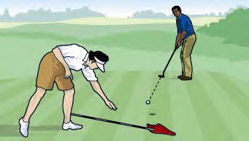
Flaggstången – det är tillåtet att flytta den när en boll är i rörelse, regel 17

Slide 24
Boll i vila, rubbad
Regelboken, Regel 18:
”En boll i vila har rubbats om
den intagit ett nytt läge.Om du
själv har orsakat att bollen
rubbats får du ett pliktslag.
Normalt ska bollen
återplaceras.”
torsdag den

Slide 25
Regel 19: Boll i rörelse, påverkad
  Om en boll i rörelse stoppas eller ges annan riktning ska den normalt spelas som den ligger.
  Har den träffat dig själv eller din utrustning pliktar du ett slag.
  Skulle bollen efter ett slag frångreen träffa en annan boll eller flaggstången pliktar du två slag.

Slide 26
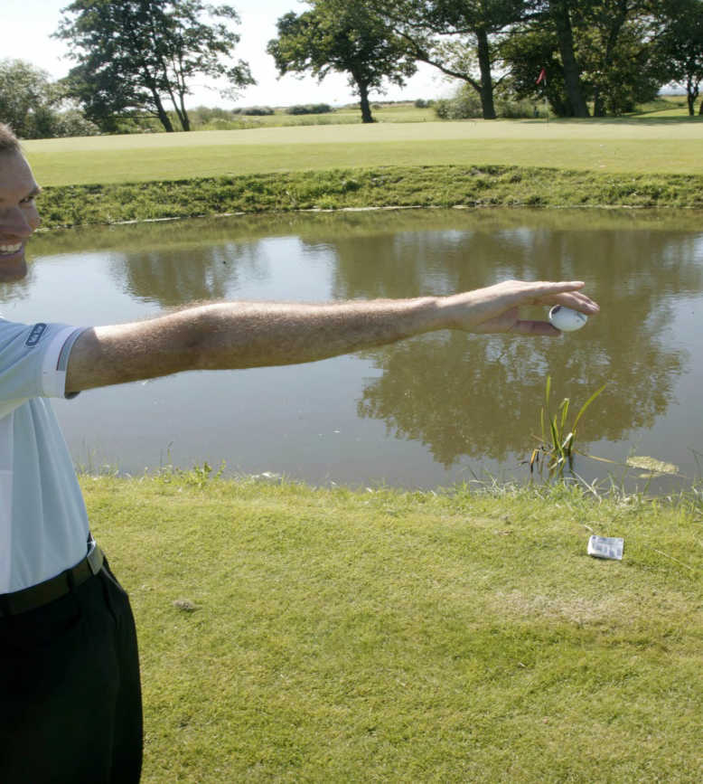
Droppa bollen - regel 20
Bollen måste droppas av spelaren
själv
Han måste stå upprätt, hålla bollen
i axelhöjd och släppa den
Om bollen droppas av någon
annan eller på något annat sätt och
felet inte rättas enligt Regel 20-6,
ådrar sig spelaren 1 slags plikt.

Slide 27
Droppning – regel 20-2
Ta lättnad – droppa
* Lättnad utan plikt: (oflyttbart hindrande föremål, onormala mark-förhållande, fel green).
Droppa bollen inom en klubblängd från närmaste punkt för lättnad. (Pluggad boll så nära som möjligt. Nedslagsmärket får ej lagas)
Bollen får sedan rulla högst två klubblängder, ej närmare hål än närmaste punkten för lättnad.
Lättnad med plikt: (ospelbar boll).
Droppa en boll inom två klubblängder. (Alt föregående plats eller flagglinje)
Bollen får sedan rulla högst två klubblängder, ej närmare hål än
ursprungsbollens läge.
För att fastställa närmaste punkt för lättnad: Simulera slaget med den
klubba du tänker använda.
För att mäta klubblängd/er: Valfri klubba.
För att slå nästa slag: Valfri klubba.

Slide 28
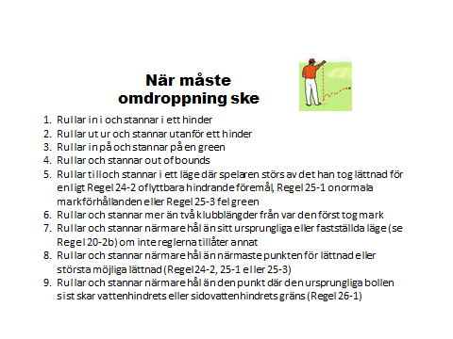
10. Har droppats på fel plats Regel 20-6 (Spelas bollen utgår 2 slags plikt)

Slide 29
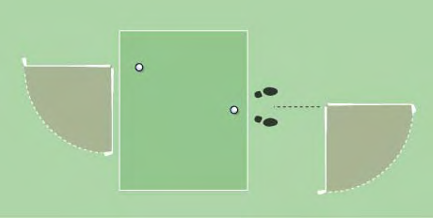
Närmaste punkt för lättnad – regel 20
När spelaren tar lättnad ska han finna den närmaste punkten från där bollen ligger, ej närmare hål, som är sådan att om bollen låg där skulle ingen störande inverkan föreligga av den olägenhet från vilken lättnad tas för det slag som han skulle gjort från det ursprungliga läget om olägenheten inte funnits. Närmaste punkter för lättnad för boll A, B och C. (Närmaste punkt för lättnad kan inte hamna i ett hinder utom då MUAn är i en bunker)
Spelriktning
Punkt A + C
Boll A
Boll C
MUA
Boll B
Punkt B
Exemplet avser högerspelare

Slide 30
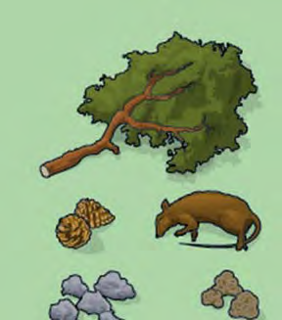
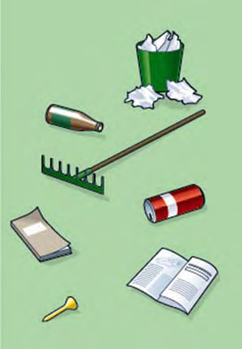
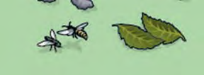
Lösa och fasta hindrande föremål
Naturföremål
Tillverkade föremål
Lösa eller fasta

Slide 31
Lösa naturföremål – lättnad – regel 23
Ett löst naturföremål får tas bort utom när:
Det ligger i ett hinder och bollen också ligger där
En boll är i rörelse efter ett slag och borttagandet kan påverka bollens rörelse
I alla andra situationer får ett löst naturföremål tas bort men:
Om bortagandet orsakar att bollen rör sig pliktar spelaren 1 slag.
Om bollen ligger på green pliktar spelaren inte men bollen skall återplaceras.

Slide 32
Hindrande föremål – regel 24
Alla tillverkade föremål är hindrande föremål, inklusive belagda sidor och ytor på vägar och stigar med undantag av:
Föremål som markerar eller är out of bounds
Varje konstruktion som av tävlingsledningen förklarats vara en organisk del av banan
Ett hindrande föremål är ett flyttbart hindrande föremål om det kan flyttas utan orimlig ansträngning, utan att otillbörligt fördröja spelet och utan att orsaka skada. Annars är det ett oflyttbart hindrande föremål

Slide 33
Flyttbart hindrande föremål – regel 24
En spelare får ta lättnad utan plikt för ett flyttbart hindrande föremål på hela banan
enligt följande:
Om bollen ligger intill eller under det hindrande föremålet får det tas bort och om bollen då rubbas måste den, utan plikt, återplaceras
Om bollen ligger i eller på det hindrande föremålet, får bollen lyftas, utan plikt, och föremålet tas bort. Bollen måste droppas så nära som möjligt en punkt direkt under den plats var bollen låg, men inte närmare hål.
På green måste bollen placeras

Slide 34
Oflyttbart hindrande föremål – regel 24-2
Spelaren får ta lättnad från störande inverkan av ett hindrande föremål utan plikt utom när bollen är i ett vattenhinder . Bollen lyfts och droppas inom en klubblängd från närmaste punkt för lättnad.
Om bollen ligger i en bunker får spelaren, utan plikt, ta lättnad för
det oflyttbara hindrande föremålet, men bollen måste då droppas i
bunkern.
Spelaren kan också välja att med 1 slags plikt droppa på
”flagglinjen” utanför bunkern
Om bollen ligger i ett vattenhinder får spelaren inte ta lättnad för det oflyttbara hindrande föremålet

Slide 35
Vattenhinder och sidovattenhinder – regel 26
Green
Vattenhinder
Gula markeringar
Spela bollen:
Utan Plikt
Som den ligger
Med 1 slags plikt
2. Från föregående plats
3. I flagglinjen
Vattenhinder
*
Bollens sista skärningspunkt med hindret viktig
Tee

Slide 36
Vattenhinder och sidovattenhinder – regel 26
Green
Sidovattenhinder Röda markeringar
Spela bollen:
Som 1-3
i vattenhinder
Dessutom droppa
Med 1 slags plikt
Inom 2 klubblängder från skärningspunkten
Inom 2 klubb-längder på andra sidan hindret på samma avstånd från flaggan
Vattenhinder
Gula markeringar
Spela bollen:
Utan plikt
Som den ligger
Med 1 slags plikt
2. Från föregående plats
3. I flagglinjen
Vattenhinder
Sidovat
ten
hin
der
Bollens sista skärningspunkt med hindret viktig
Tee

Slide 37
Boll som spelas från ett vattenhinder-regel 26-2
Om bollen hamnar i samma vattenhinder gäller:
1. Bollen kan spelas som den ligger utan plikt
Med 1 slags plikt.
2. Droppa på samma plats i hindret. **
Droppa i flagglinjen från den punkt den ursprungliga bollen sist skar vattenhindret.
Spela en boll från föregående plats utanför hindret.
I ett sidovattenhinder kan bollen också droppas 2 klubblängder från den sista skärningspunkten eller på andra sidan hindret.
** Om spelaren, efter att ha droppat i hindret, väljer att inte spela bollen får han använda alt 2-4 men i så fall med ytterligare ett pliktslag.
Om bollen spelas från hindret och hamnar i ett annat vattenhinder gäller den nya skärningspunkten.

Slide 38
Boll som spelas från ett vattenhinder-regel 26-2
Om bollen är förlorad, ospelbar, eller hamnar out of bounce får bollen med ett slags plikt droppas på föregående plats i hindret eller med ytterligare ett slags plikt droppas utanför hindret i flagglinjen eller på föregående plats. Totalt 2 slags plikt .
Här spelar det alltså ingen roll om bollen först har droppats i hindret eller ej innan man beslutar sig för att droppa utanför. Man får alltid när man droppar utanför hindret 2 slags plikt.

Slide 39
Boll i hindrets gräns - def
Markeringarna är Vita
Fasta
Markeringarna är Gula, Röda (eller blå).
Flyttbara
Boll
Boll
Out of bounds
Banan
Vattenhinder
(Gäller även MUA och Tee)
Målad linje
Målad linje
Markeringarna står i hindret
Linjen går på bansidan av pinnarna eller linjen
Bollen är i hindret om den rör linjen eller pinnarna.
Markeringarna står out.
Linjen går på bansidan av pinnarna eller linjen
Bollen måste vara helt out

Slide 40
Markeringarna – vad får du göra med dem
Out of bounds – pinnarna: är fasta och får ej flyttas
Vattenhinder/sidovattenhinder – pinnarna: är hindrande föremål och flyttbara om så är möjligt enligt definitionen på flyttbart
Mark under arbete; mua – pinnarna: är hindrande föremål och flyttbara
om så är möjligt enligt definitionen på flyttbart
Stolpar som markerar avstånd: är som regel oflyttbara hindrande föremål men lokala regler kan ange dessa som flyttbara. Kontrollera ”Lokala regler”.

Slide 41
Provisorisk boll - regel 27-2
Provisorisk boll får du spela om din boll kan vara förlorad utanför ett vattenhinder eller kan vara out of bounds
Du måste meddela att du ämnar spela en provisorisk boll och den måste spelas innan du går fram** och börjar söka efter din ursprungliga boll (underlåtelse 1 slags plikt)
Om du finner din ursprungliga boll inom fem minuter på banan
måste den provisoriska bollen ges upp
** Tillåtet att gå fram max 50 yards (45m). Dec 27-2a/1,5

Slide 42
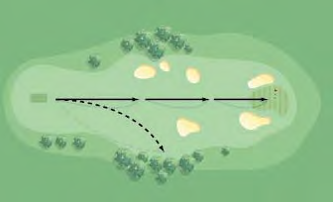
Provisorisk boll – när den blir boll i spel
En boll spelas från tee och
förmodas hamna vid A.
En provisorisk boll spelas
och hamnar vid B.
Den provisoriska bollen
får slås från B till C och är
fortfarande provisorisk.
Slås den från C blir den bollen
i spel om inte den ursprungliga
bollen hittats innan dess.
Tee
B
C
A

Slide 43
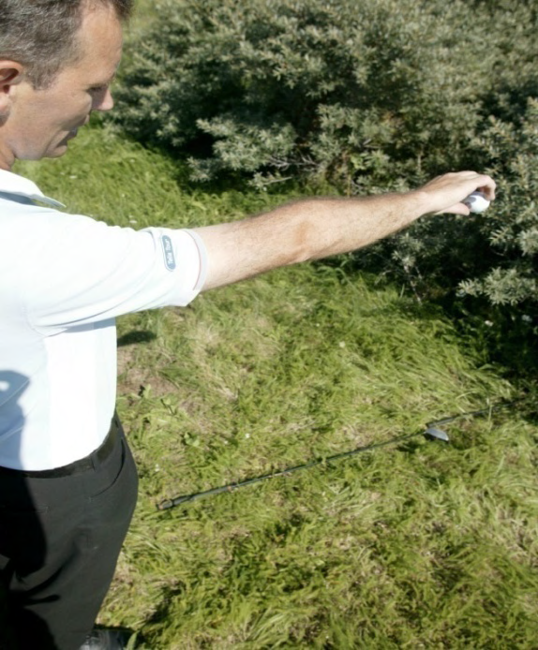
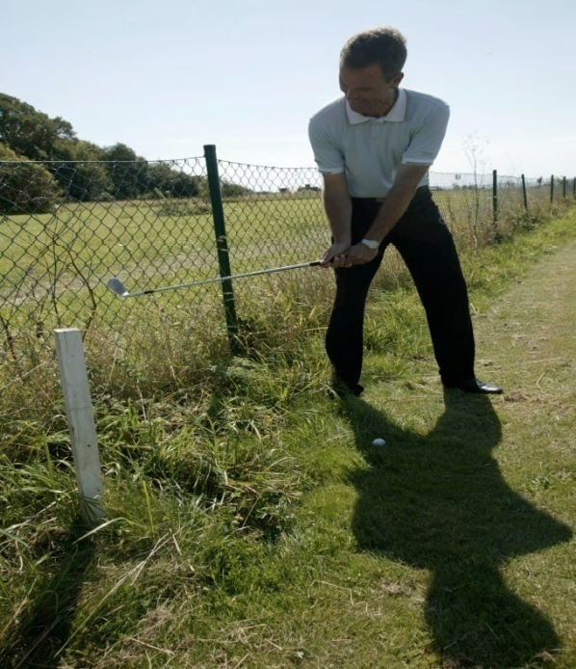
Ospelbar Boll - regel 28
Spelaren får förklara sin boll ospelbar var som helst på banan utom i ett
vattenhinder. Spelaren avgör ensam om hans boll är ospelbar.
Han har tre valmöjligheter som beskrivs i nästa bild

Slide 44
Ospelbar boll – fortsättning
Spelaren får med 1 slags plikt välja att:
Spela en boll från föregående plats
Droppa en boll i flagglinjen
Droppa en boll inom två klubblängder från bollen men inte närmare hål.
Om bollen ligger i en bunker måste bollen droppas i bunkern om spelaren inte väljer att spela bollen från föregående plats.

Slide 45
Bunker.
Regel 28. Ospelbar boll
Med ett slags plikt
A eller B. Droppas i bunker
C. Droppas på föregående plats
C
Bunker
A
B
Green

Slide 46
Regel 24. Oflyttbart hindrande föremål
Bunker.
B
Utan plikt Droppas i bunkern
Med ett slags plikt i flagglinjen utanför bunkern
Regel 28. Ospelbar boll
Med ett slags plikt
A eller B. Droppas i bunker
C. Droppas föreg plats
A
A
Bunker
B
Green

Slide 47
Regel 24. Oflyttbart hindrande föremål
Bunker.
Boll enl 24 och 25 kan förklaras ospelbar och får då spelas också från föregående plats.
Utan plikt Droppas i bunkern
Med ett slags plikt i flagglinjen utanför bunkern
Regel 28. Ospelbar boll
B
Regel 25. Onormala markförhållanden
Med ett slags plikt
A eller B. Droppas i bunker
C. Droppas föreg plats
C
C
A
Bunker
A
A
B
Vatten
B
Green
Utan plikt
A och B. Bollen måste droppas vid närmaste punkt för lättnad eller om inte fullständig lättnad kan nås vid bästa punkt dock icke närmare håll
Med ett slags plikt.
C. Utanför bunkern i flagglinjen

Slide 48
Råd – Regel 8
En spelare får inte:
Ge råd till någon utom sin partner
Be om råd från någon utom en partner eller deras caddies
Det är dock tillåtet att be någon visa ut spellinjen
Det är också tillåtet att diskutera regler och att informera en spelare som är på väg att begå ett regelbrott

Slide 49
Golfetik
Alla spelare, oavsett tävlingssituation bör alltid iakttaga disciplin, artighet och sportsmanskap speciellt gällande:
Säkerhet.
Hänsyn till andra spelare.
Speltempo.
Företräde på banan.
Omsorg av banan.
Följa spelets regler.
Rätt ifyllt scorekort

Slide 50

Vid regeltvister

Slide 51
LOKALA REGLER

Slide 52
Lokala regler KKGK
Banmarkering Regelhänvisning Regel
Vit out of bounds 27
Gul vattenhinder 26
Röd sidovattenhinder 26
Blå mark under arbete (MUA) 25
Blå-vit MUA spel förbjudet bilaga I, sid 133
Orange oflyttbara hindrande föremål 24
Grön topp miljökänsligt område bilaga I, sid 134-136
Vit sluten linje mark under arbete (MUA) 25
Vit öppen linje del av hindrande föremål 24

Slide 53
Intern Out of Bounds (Regel 27)
Vid spel på hål 2 är den finklippta delen på hål 1 och 18 samt ruffen mellan dessa out of bounds.
Vattenhinder / sidovattenhinder (Regel 26)
Omarkerade diken och dammar är sidovattenhinder. Gränsen går där marken bryter av ner mot hindret.
Vattenhinder / sidovattenhinder (Regel 26) med droppzon
På hål 11 finns en droppzon angiven, där droppning får ske med ett slags plikt för boll i vattenhindret bakom green.
På hål 18 finns en droppzon angiven, där droppning får ske med ett slags plikt för boll i vattenhindret bakom green.
Anmärkning: Droppning i droppzon måste ske i enlighet med anmärkningen på sid 146-147 i Regler för golfspel

Slide 54
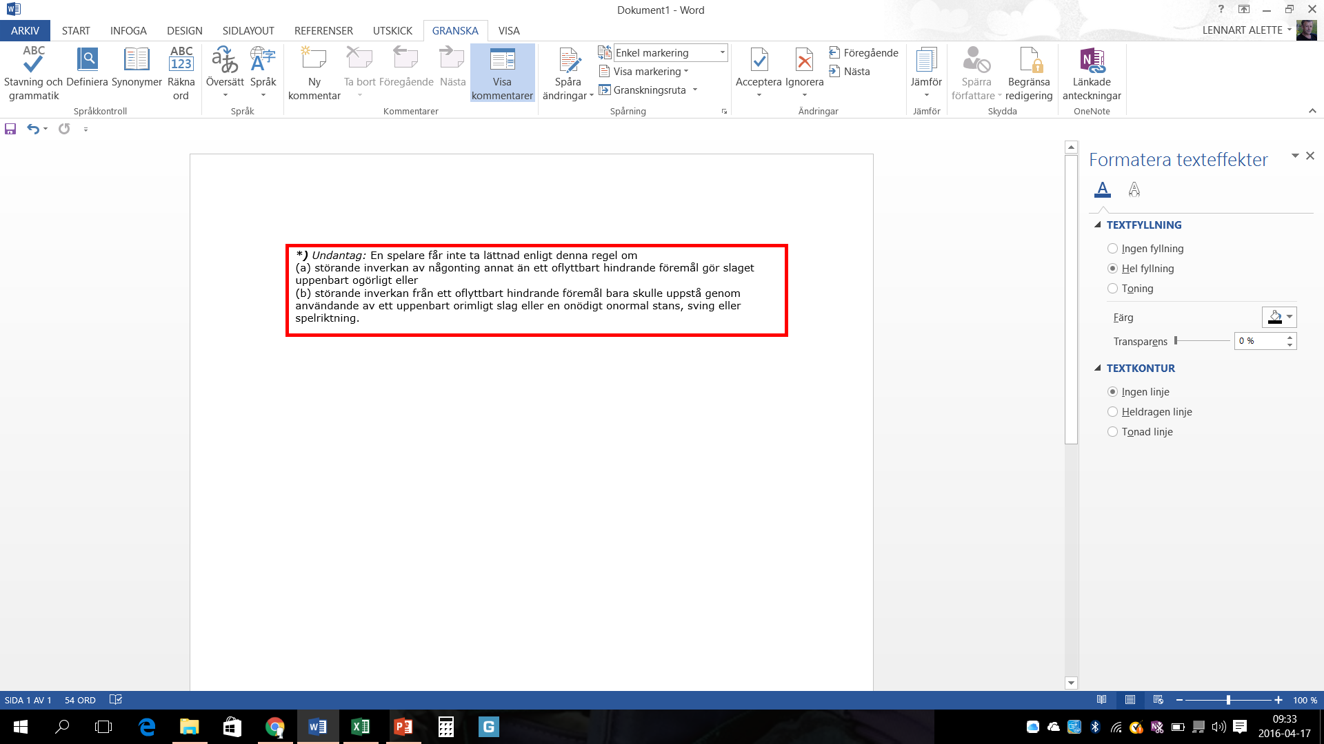
Mark under arbete (MUA) (Regel 25-1)
a) Skador i bunkrar, såsom gropar och fåror, förorsakade av rinnande vatten.
b) Dräneringssträngar med synligt fyllnadsmaterial av sand, jord, grus eller sten.
c) Jordfasta stenar eller berg i dagen på den finklippta delen av spelfältet.
d) Myrstackar.
Pluggad boll (Regel 25-2) *)
Lättnad utökad till hela spelfältet; sid 136-137 i Regler för Golfspel.
Flyttbara hindrande föremål (Regel 24-1)
Stenar i bunkrar.

Slide 55
Oflyttbara hindrande föremål (Regel 24-2) *)
a) Unga träd, identifierade med stödpinne. Obligatorisk lättnad enligt sid 134 i Regler för golfspel.
b) Spelaren får ta lättnad utan plikt för oflyttbart hindrande föremål nära green som befinner sig i hans spel- eller puttlinje; sid 140-141 i Regler för Golfspel.
c) Gul-svarta 150-meterspinnar.
d) Avståndsplattor.
e) Teeskyltar av sten.
Avståndsmätare (Regel 14-3)
En spelare får skaffa sig information om avstånd genom att använda en avståndsmätare. Om en spelare under en fastställd rond använder en avståndsmätare för att bedöma eller mäta andra förhållanden, som skulle kunna påverka hans spel (t ex nivåskillnader, vindstyrka mm), bryter spelaren mot regel 14-3.
Organisk del av banan (Regel 13)
Stengärdsgårdar och uppresta stenar (inkl. stenröset på hål 2 till höger om green). Lösa stenar får inte plockas bort.

Slide 56
Plikt för brott mot Lokal Regel där inget annat anges:
Matchspel: Förlust av hålet
Slagspel: Två slag

Slide 57
Tillfälliga Lokala Regler Kungälv Kode GK
Mark under arbete (MUA) (Regel 25-1)
Håligheter på finklippt del samt semiruff reparerade med stenmaterial, stenmjöl.
Djupa och klart markerade hjulspår, men inte grunda fördjupningar eller nedpressat gräs på finklippt del samt semiruff

Slide 58
Ha trevligt på banan i sommar!
Tack för uppmärksamheten!

